Slide 1
基于深度强化学习的冷启动可感知分布式功能卸载系统
Aware Offloading and Resource Allocation by Importance Sampling-Based Double Dueling DQN in Serverless Edge Computing
汇报人：顾凯琪 学号：226001624

Slide 2
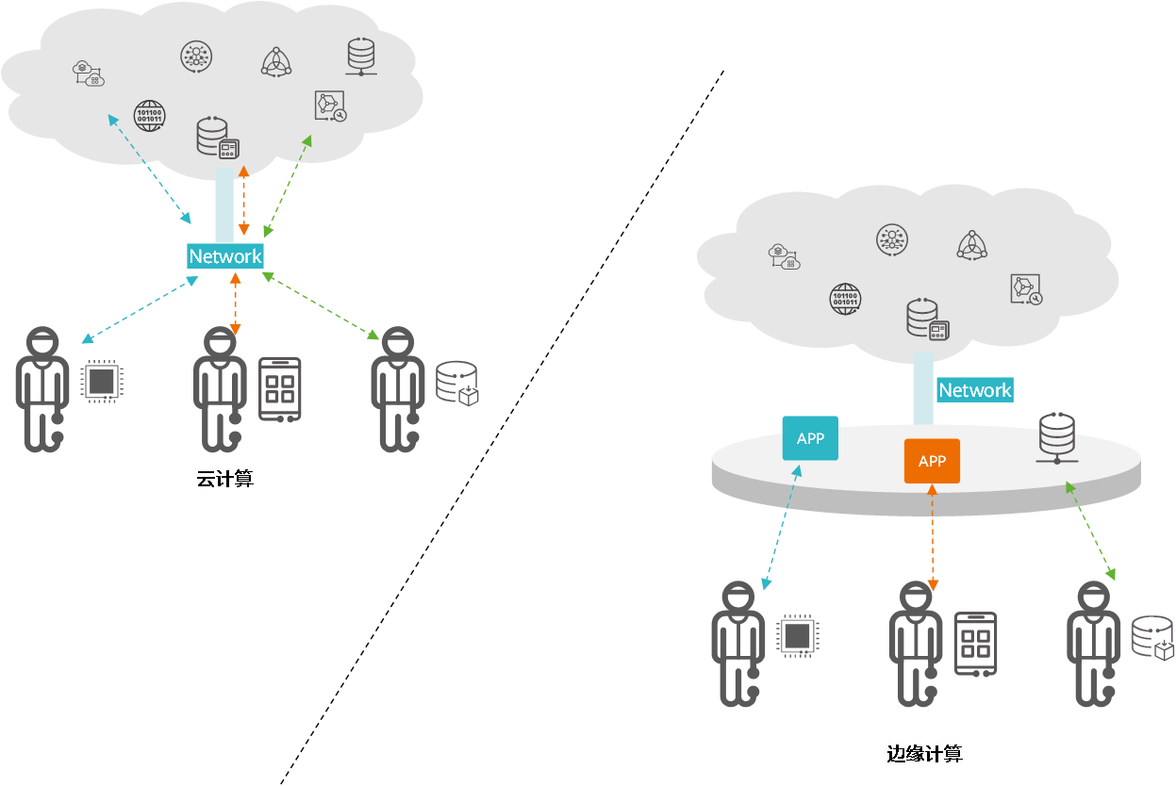
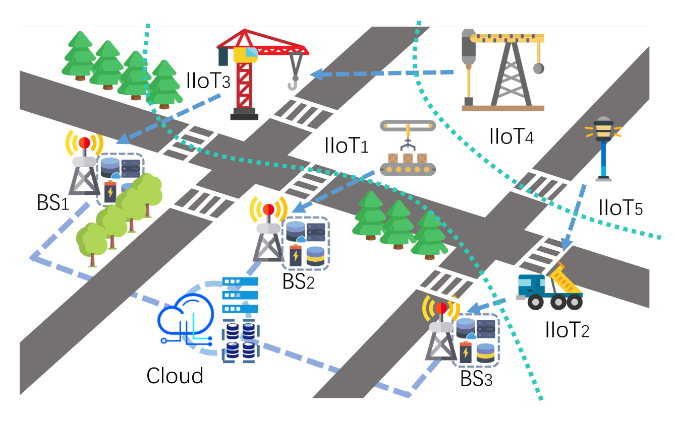



1 研究背景及意义
云服务器
云服务器
边缘
服务器
云计算
边缘计算
任务的高效部署与快速执行
计算密集型和时延敏感型任务 --> 计算、网络资源限制 --> 冷启动问题
Notes:
首先是研究背景及意义，随着无服务器计算从云计算模式向边缘计算迁移。用户请求可以在更加接近设备端的边缘服务器进行计算。
任务的高效部署和快速执行，是无服务器计算中的关键的性能瓶颈。而计算密集型和时延敏感型任务，更容易受到冷启动问题。冷启动是指为首次执行功能函数而创建运行时环境的过程。

Slide 3
2 研究现状
2.1 缓解无服务计算平台发生冷启动
问题挑战 | 参考文献 | 解决方法 | 无服务计算 | 考虑冷启动 | 优化目标
DRL样本不足、高成本 | [47] | 云、边经验共享 | 边缘 | 否 | 平均时延、收敛速度
轻量化平台 | [41][42] | Pub/Sub、CoAP端点、中间件技术 | 边缘 | 否 | 性能、成本
动态任务卸载 | [34] | MQTT、Apache NiFi等数据管道 | FaaS | 否 | 成本、延迟和安全
缓解冷启动 | [12][14][34][36] | 重用、预热 | 边缘和云 | 是 | 冷启动 资源利用
缩短冷启动时延 | [31][32][38][39] | WebAssembly、容器配置中间件 | 云计算 | 是 | 缩短时延
跨边缘和云的FaaS框架 | [6][46] | CPU上限和固定请求代价 | 边缘和云 | 是 | 跨节点卸载、实时迁移
请求分发和容器缓存 | [57][58] | 整数线性规划模型固定代价 | 边缘 | 是 | 延迟和运行成本
功能部署 | [60] | 深度强化学习 | 雾和云 | 否 | Fog-cloud处理百分比
多边缘任务卸载问题 | [56] | 多跳通信机制、平均冷启动延迟 | 云-边-端 | 是 | 平均延迟
预热和缓存重用的方法都取决于预测的正确率
降低冷启动频率，降低服务请求的资源花销，实现负载均衡的任务卸载策略
通用的运行时镜像设计比较困难
通过卸载调度策略缓解冷启动，固定的冷启动代价，并且没有考虑重用功能函数实例进一步缓解
Notes:
为了缓解无服务器计算中的冷启动问题，传统的基于预热和重用的方法，基于对请求到达模式的观察，预测需要提前加载或者重新使用的具体功能函数类型，其缓解冷启动的有效性取决于预测的正确率。
特别是，为了让多种功能函数均能重用，而设计通用的运行时环境的方法，比较困难也使得运行环境不够轻量化。
通过任务卸载的方式虽然可以提升系统服务质量和系统资源消耗，但设计的固定的冷启动代价，并不适合异构型的边缘计算环境，因此在无服务器边缘计算环境中，仍然需要长期性能稳定，降低冷启动频率，降低服务请求的资源花销，实现负载均衡的任务卸载策略。

Slide 4
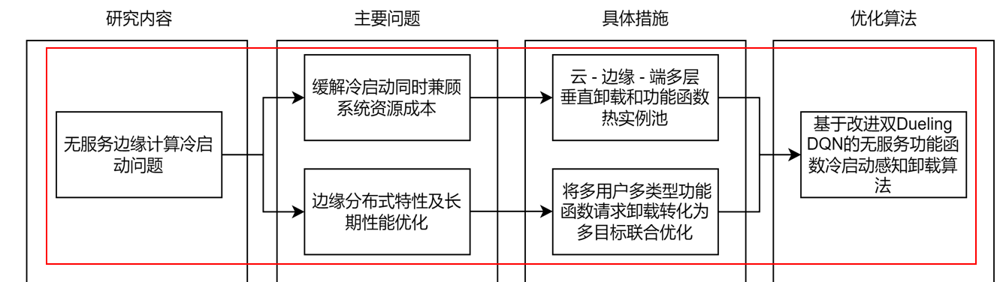
3 主要研究内容
以单个无服务器功能函数请求任务作为SEC任务卸载的基本单元，为每个用户的每个功能函数请求执行卸载策略
Notes:
第三部分是我的主要研究内容，缓解无服务边缘计算的冷启动问题，在缓解冷启动的同时要兼顾系统的资源消耗和计算的成本花销，而且还要解决边缘计算中的异构分布，实现长期的性能优化，为了解决上述挑战，通过云边端的多层垂直卸载和功能函数热实例池、并将多用户的多个类型的功能函数请求联合优化卸载，提出了基于Dueling DQN的冷启动可感知的卸载算法，具体来说是以单个无服务器功能函数请求任务作为SEC任务卸载的基本单元，为每个用户的每个功能函数请求执行卸载策略，从而降低系统中的冷启动频率，减低任务响应时间，高效的利用系统资源。

Slide 5
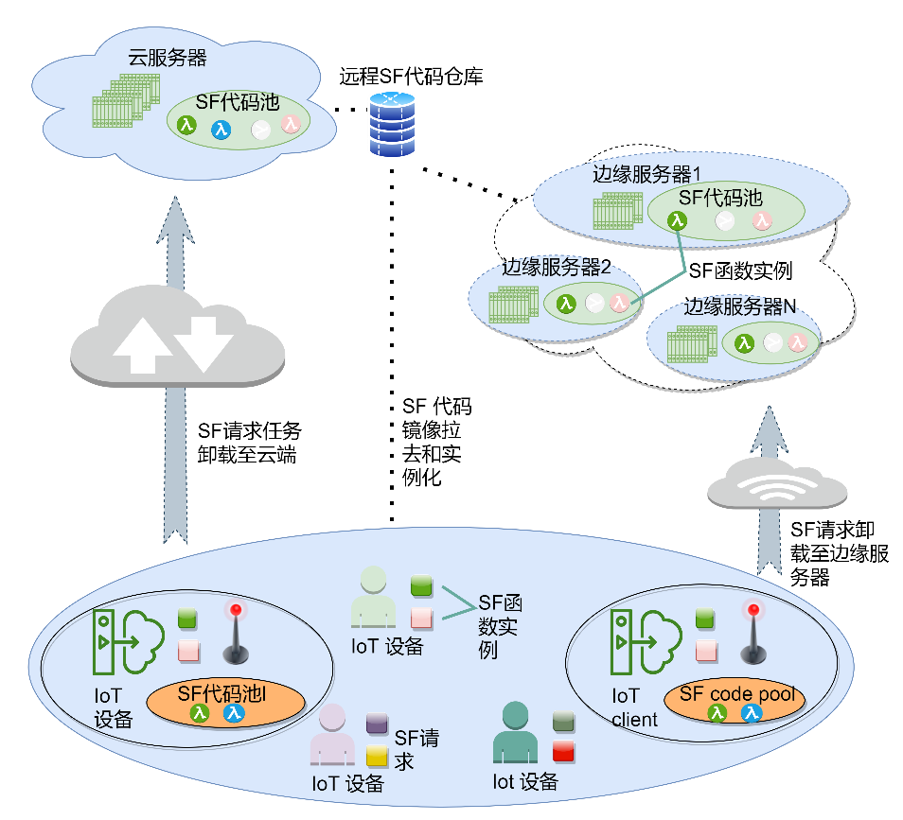


3.1 基于深度强化学习的冷启动可感知分布式功能卸载系统
SF功能函数
$$R_{n_{i}}^{f}\left(t\right)=\left\{B_{n_{i}}^{f}\left(t\right)，D_{n_{i}}^{f}\left(t\right)，τ_{n_{i}}^{f}\left(t\right)\right\}$$
功能函数实例池（代码池）
$$pool_{L_{n}}<pool_{E_{m}}<pool_{C}$$
端
边
云
动作空间
$$a_{n_{i}}\left(t\right)=\left\{a_{nn}，a_{nm1}，a_{nm2}，…，a_{nmm}，a_{nc}\right\}$$
时延、能耗 、花销
$$T_{edge}\left(t\right)=T_{tran}\left(t\right)+T_{wait}\left(t\right)+T_{start}\left(t\right)+T_{compute}\left(t\right)$$
$$E_{edge}\left(t\right)=E_{tran}\left(t\right)+E_{compute}\left(t\right)$$
$$M_{edge}\left(t\right)={Request}_{edge}\left(t\right)+{Price}_{mx}∙\frac{D_{n_{i}}^{f}\left(t\right)}{f_{edge}\left(t\right)}$$
无服务器功能函数请求卸载SEC系统
Notes:
我们通过模拟仿真的方式创建无服务边缘计算环境，我们将任务定义为具有数据量大小、计算周期和最大容忍时延，共十种无服务功能函数，在云边端服务节点上配置实例池，以实现功能函数的复用。
如图所示，用户物联网设备产生的任务请求可以卸载到云计算中心、边缘服务器，或者本地进行执行，在服务节点上，功能函数可能会遭遇冷启动，需要向远程的镜像拉取容器镜像，并实例化运行时环境。任务在计算完成后产生时延、能耗和花销成本。这些指标作为经验数据，以便后续的模型学习。

Slide 6
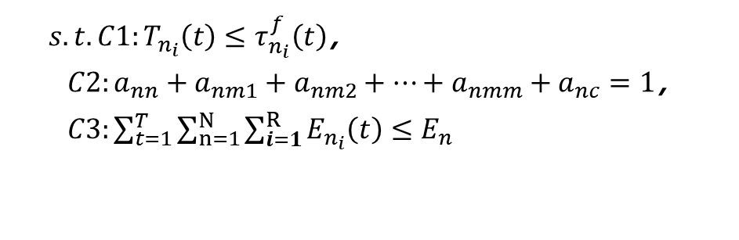
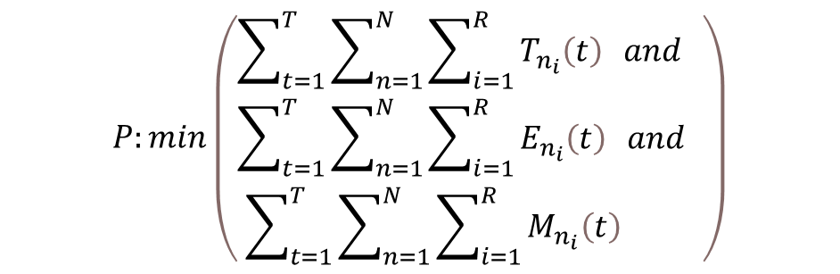
3.1 基于深度强化学习的冷启动可感知分布式功能卸载系统
问题定义
$$P:min\left(\begin{aligned}&\sum_{t=1}^{T}{\sum_{n=1}^{N}{\sum_{i=1}^{R}{T_{n_{i}}\left(t\right)}}} and \\ &\sum_{t=1}^{T}{\sum_{n=1}^{N}{\sum_{i=1}^{R}{E_{n_{i}}\left(t\right) }}}and \\ & \sum_{t=1}^{T}{\sum_{n=1}^{N}{\sum_{i=1}^{R}{M_{n_{i}}\left(t\right) }}}\end{aligned}\right)$$
时延
能耗
花销
完成时间
$s.t.C1:T_{n_{i}}\left(t\right)≤τ_{n_{i}}^{f}\left(t\right)$，
$C2:a_{nn}+a_{nm1}+a_{nm2}+…+a_{nmm}+a_{nc}=1$，
$C3:\sum_{t=1}^{T}{\sum_{n=1}^{N}{\sum_{i=1}^{R}{E_{n_{i}}\left(t\right)≤E_{n}}}}$
卸载节点
电池容量
系统成本
无服务器功能函数请求卸载SEC系统
$${Sys_{cost}}_{n_{i}}={α×T}_{n_{i}}\left(t\right)+β×E_{n_{i}}\left(t\right)+{γ×M}_{n_{i}}\left(t\right)$$
Notes:
为了实现冷启动可感知的卸载策略，将多个函数的卸载问题转化为一个联合优化问题P，主要的约束有完成时间，任务超出最大容忍时延便视为失败，卸载节点约束：保证任务只会被卸载到唯一的服务节点进行计算，电池容量约束：超过该约束的频次越多代表能耗消耗越大。在任务计算完成后，可以计算出每个任务在系统中的计算成本。高昂的系统成本，意味着任务卸载的不合理，或者受到高昂的冷启动代价，是一个负的经验样本。

Slide 7
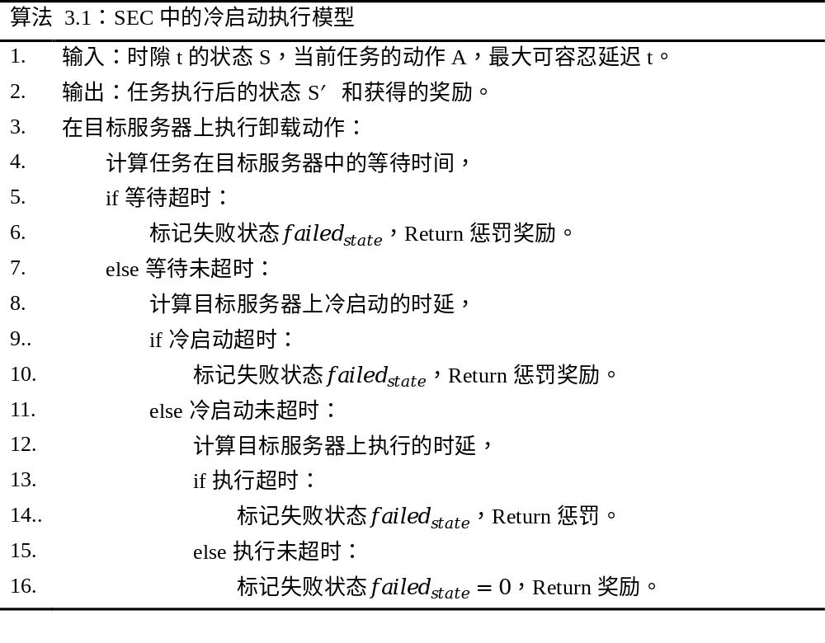
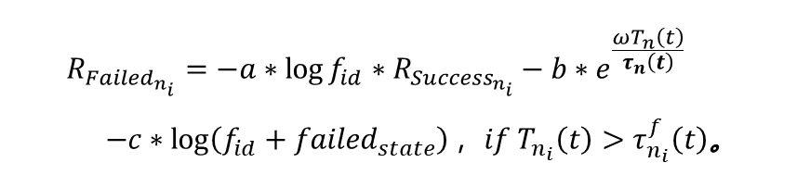
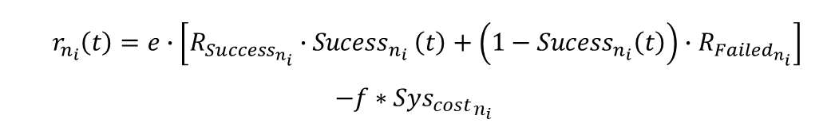

3.1 CSODQN系统设计
奖励函数
$$r_{n_{i}}\left(t\right)=e∙\left[R_{{Success}_{n_{i}}}{∙Sucess}_{n_{i}}\left(t\right)+{\left({1−Sucess}_{n_{i}}\left(t\right)\right)∙R}_{{Failed}_{n_{i}}}\right]$$
$$−f∗{Sys_{cost}}_{n_{i}}$$
$R_{{Success}_{n_{i}}}=a∗e^{−\frac{ωT_{n}\left(t\right)}{τ_{n}\left(t\right)}}+w∗f_{id}，if T_{n_{i}}\left(t\right)≤τ_{n_{i}}^{f}\left(t\right)$，
$$R_{{Failed}_{n_{i}}}=−a∗\log{f_{id}}∗R_{{Success}_{n_{i}}}−b∗e^{\frac{ωT_{n}\left(t\right)}{τ_{n}\left(t\right)}}$$
$−c∗\log\left(f_{id}+{failed}_{state}\right)，if T_{n_{i}}\left(t\right)>τ_{n_{i}}^{f}\left(t\right)$。
Notes:
在强化学习中之重要的是奖励函数的设置，其保证着模型的收敛方向。系统中任务执行成功的越多，收到的奖励越大，系统成本的约束，使其追求更低的执行时间、能耗或者花销等目标。执行成功的函数奖励高优先级的函数类型和低执行时间的功能函数。当任务失败时高优先级的任务其接受到的惩罚也就越多。失败的状态差异化的惩罚保证不以牺牲部分任务为代价。最终的优化目标是使得收益的最大化。 （不用读）Fid是任务优先级 failed_state是失败的累计状态，失败次数越多，惩罚越大

Slide 8
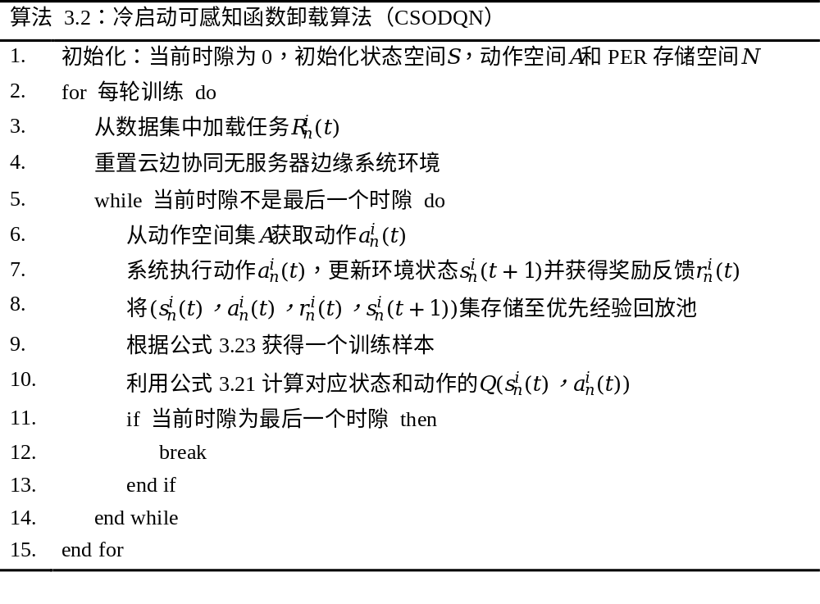
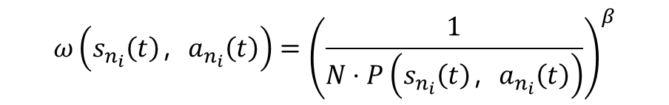
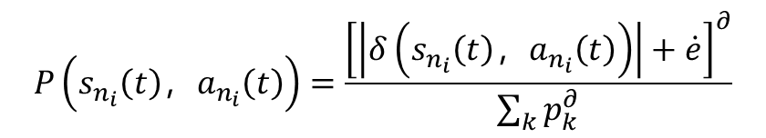
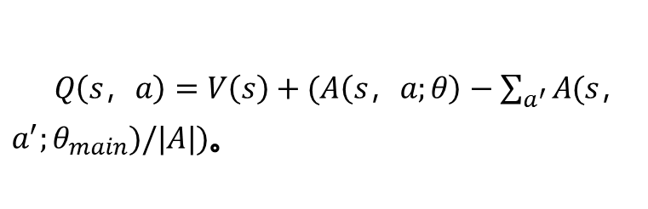
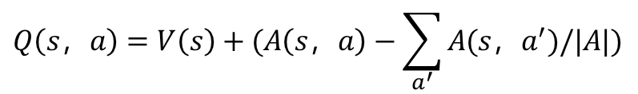
3.1 CSODQN系统设计
Dueling DQN动作价值函数
$$Q\left(s，a\right)=V\left(s\right)+(A\left(s，a\right)−\sum_{a^{′}}{A(s，a^{′})/|A|)}$$
CSODQN动作价值函数
在线网络
$Q\left(s，a\right)=V\left(s\right)+(A\left(s，a;θ\right)−\sum_{a^{′}}{A(s，a^{′};θ_{main})/|A|)}$。
目标网络
经验优先级
$$P\left(s_{n_{i}}\left(t\right)，a_{n_{i}}\left(t\right)\right)=\frac{{\left[\left|δ\left(s_{n_{i}}\left(t\right)，a_{n_{i}}\left(t\right)\right)\right|+\dot{e}\right]}^{∂}}{\sum_{k}{p_{k}^{∂}}}$$
高优先级的样本偏好
重要性采样
$$ω\left(s_{n_{i}}\left(t\right)，a_{n_{i}}\left(t\right)\right)={\left(\frac{1}{N⋅P\left(s_{n_{i}}\left(t\right)，a_{n_{i}}\left(t\right)\right)}\right)}^{β}$$
Notes:
接下来是算法的设计，基于DuelingDQN的启发，利用状态优势函数和动作优势函数来计算目标函数的期望，同时为了提高估计的准确性和学习过程的稳定性，增加一个目标网络来减小过度估计的偏差。对每个经验进行优先级的计算，优先学习和预测有很大差异的样本。这样做的同时会对高优先级的样本偏好，使得哪些优先级小但是对网络训练仍然有贡献的样本很难被采样，因此引入重要性采样的，贝塔初期较小，后期变大，以此提高后期样本对模型的矫正能力，调整每个样本对损失函数的贡献避免过拟合的风险。 V代表了在当前状态s下，Q值的平均期望，A代表了在选择动作a时Q值超出期望值的多少，就像当人看到某一游戏画面时是可以大概判断出当前局势的好坏，然后再根据每一种选择看哪一种action对当前局势增益最多。V就是当前局势，A就是对当前局势的增益。

Slide 9
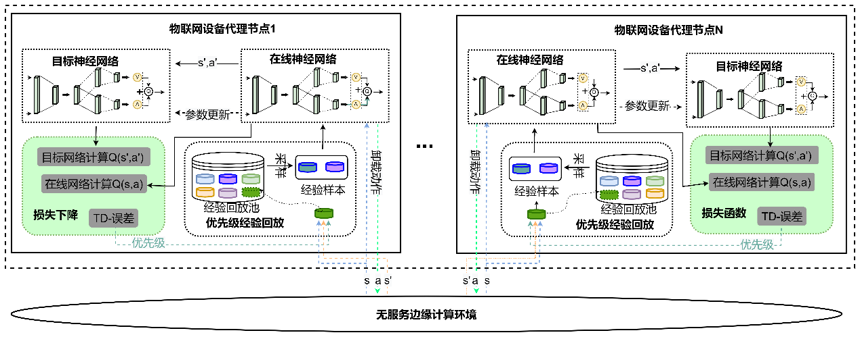

3.1 CSODQN系统设计
获取动作$a_{n}^{i}(t)$
训练样本
更新网络
系统和DRL参数 | 值
IoT设备数量 | [1，20]
边缘服务器数量 | [2，6]
云服务器数量 | 1
任务生成率 | [0，1]
SF请求优先级值 | [1，10]
SF请求网络I/O | [10KB，4MB]
优先经验
更新环境状态
CSODQN的学习和采样过程
实验相关参数设置
Notes:
如图所示是我们算法的学习和采样过程，当智能体受到一个功能函数请求，将环境状态和功能函数请求的轮廓信息输入网络，得到具体的卸载动作，当服务节点收到任务请求，并对任务进行计算处理，计算完成后更新环境状态，并记录请求执行前后的状态作为经验进行存储，当收集到适量的优先经验后，网络针对收集的经验进行采样学习训练，最后更新网络参数。右侧是我们时延的参数，选择20个物联网设备，6个边缘服务器，一个云计算中心进行实验。

Slide 10
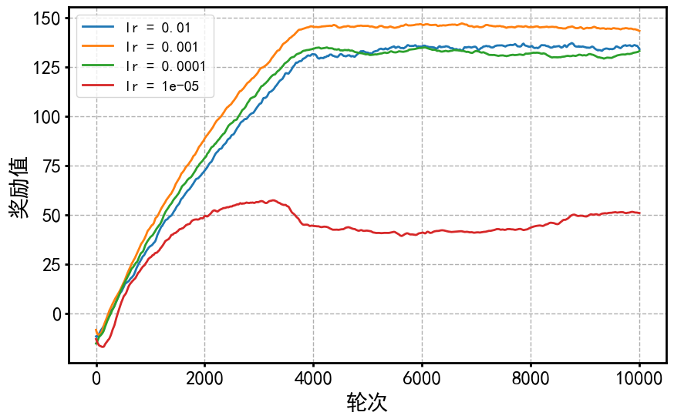
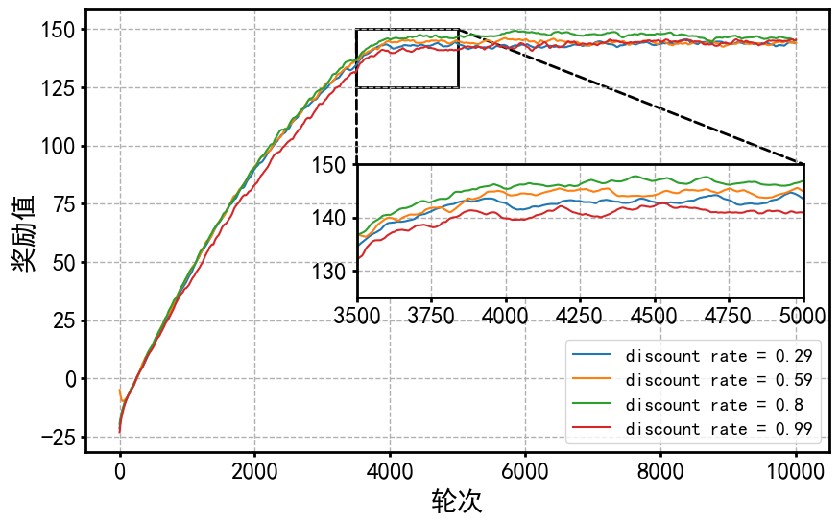
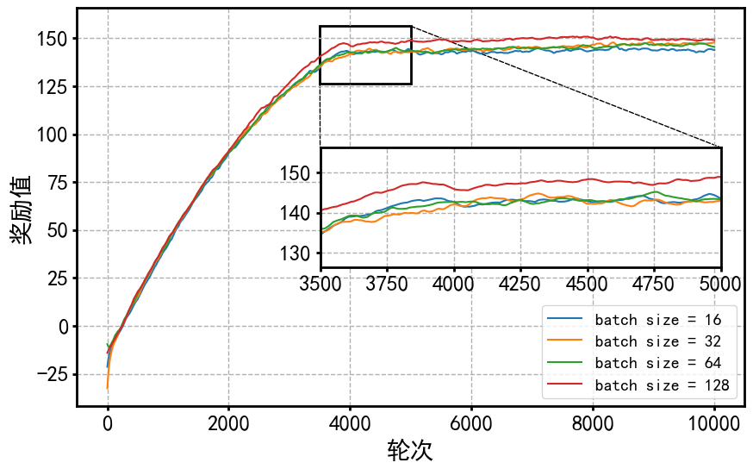
3.1.1 性能评估
参数设置的影响
学习率为0.001
折扣因子选择0.8
采样批量大小等于128
（a）学习率
（b）折扣因子
（c）采样批量大小
更新权重的速度与方向
平衡当前奖励和未来奖励
训练的稳定性
Notes:
接下来是性能评估，不同的超参数影响着实验的方向和结果，学习率的大小决定了模型在训练过程中更新权重参数的速度与方向，折扣因子是平衡当前奖励和未来奖励的重要参数，采样的批量大小影响训练的稳定性和结果。通过超参数的分析，选择学习率为0.001；折扣因子选择0.8；Batch Size为128作为我们的超参数。

Slide 11
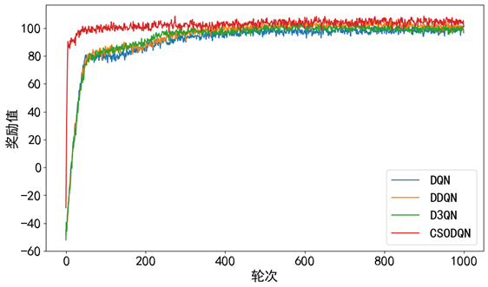
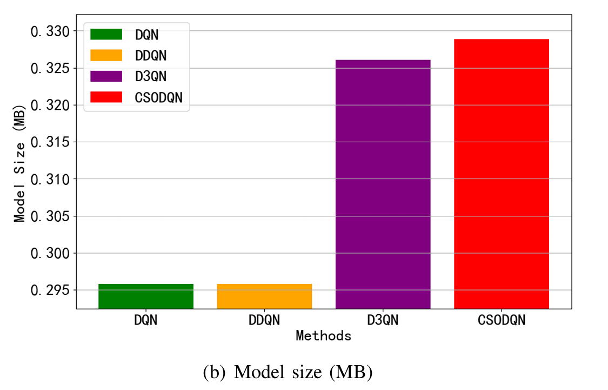
3.1.1 性能评估
实验分析
训练速度对比
模型大小
Notes:
算法训练速度会影响其快速部署和卸载指令的执行，结果表明我们的算法在收敛速度和稳定性上都有最佳的表现。设备资源的有限性对训练完成的模型大小有着严格的限制，我们模型的大小在0.328MB左右，较轻量的DQN模型在0.296MB，模型大小有限的提升，便可获得较好的收敛速度和稳定性，仍然有利于边缘端的部署。

Slide 12
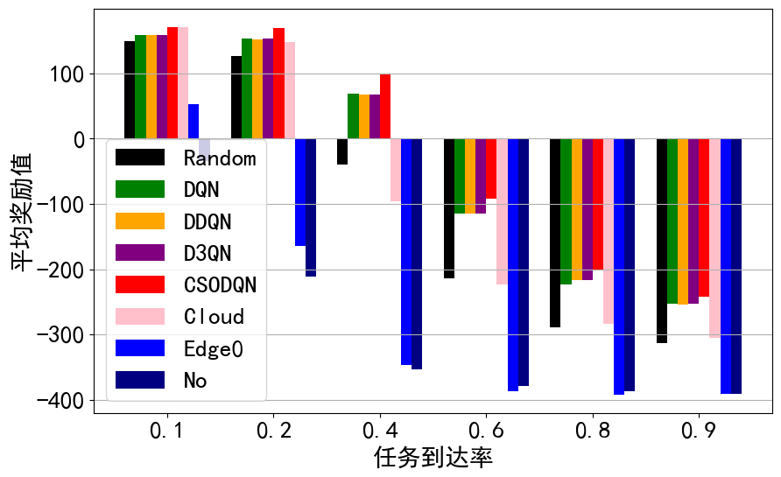
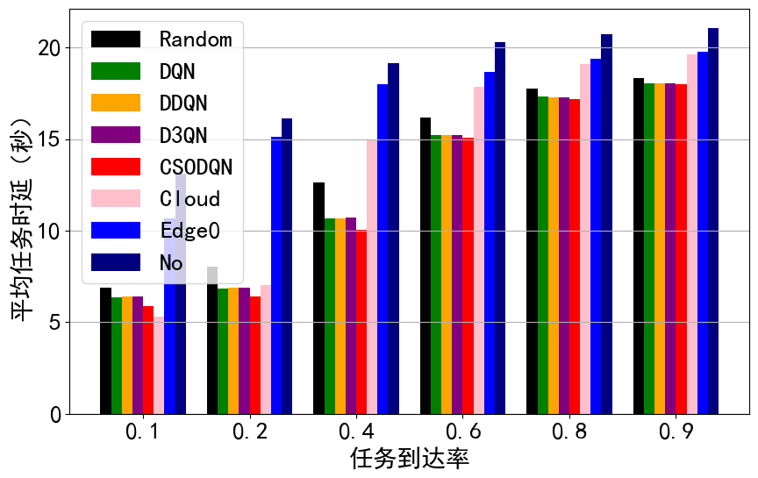
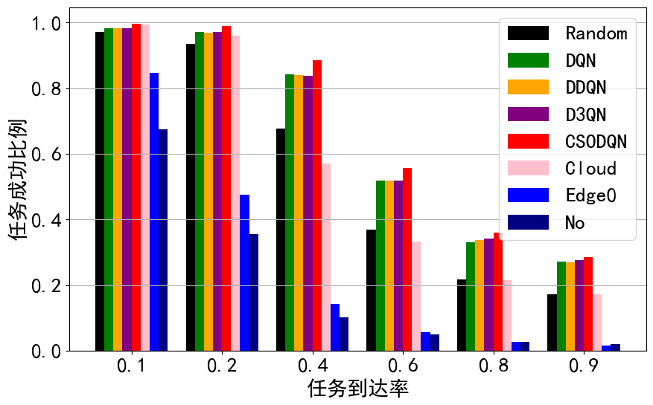
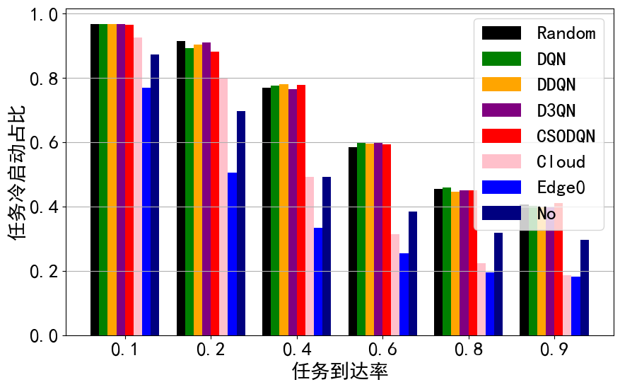
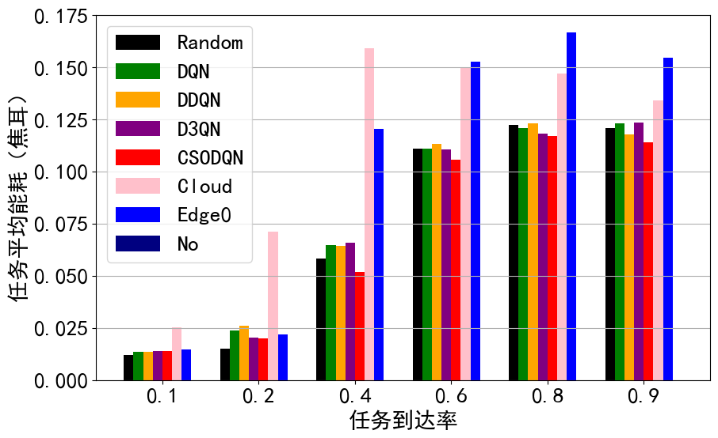
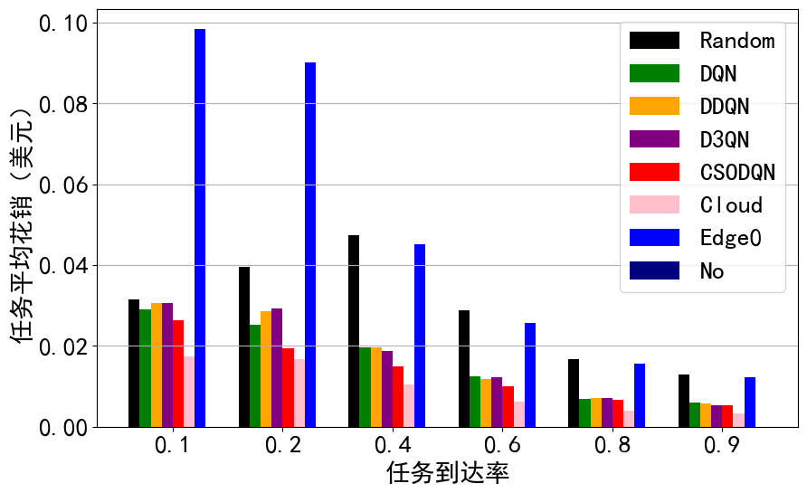
3.1.1 性能评估
不同任务到达率
Notes:
不同的任务到达率，影响着同一时间系统内任务的密度，密度越高，更多的请求因无法获得计算资源而等待。实验表明CSODQN相对于其他基线算法来说，仍然保持着最高的平均奖励值和任务成功率，并有着较的执行时间和低冷启动频率。

Slide 13
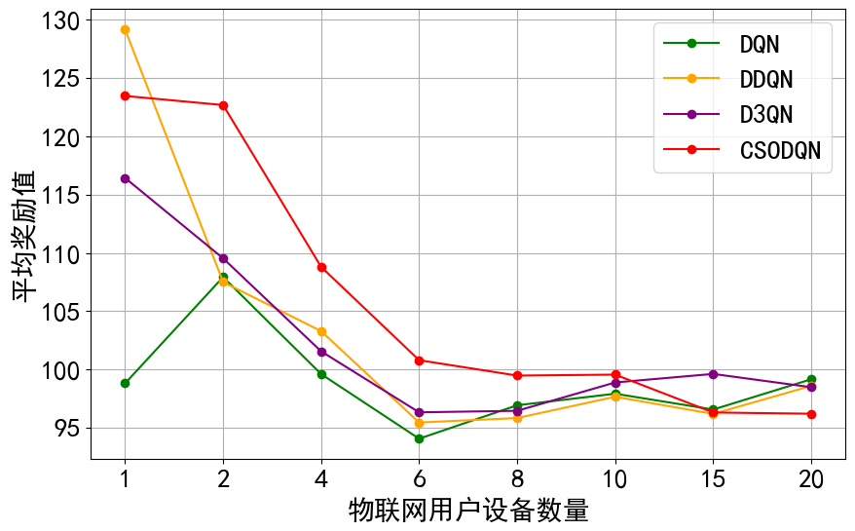
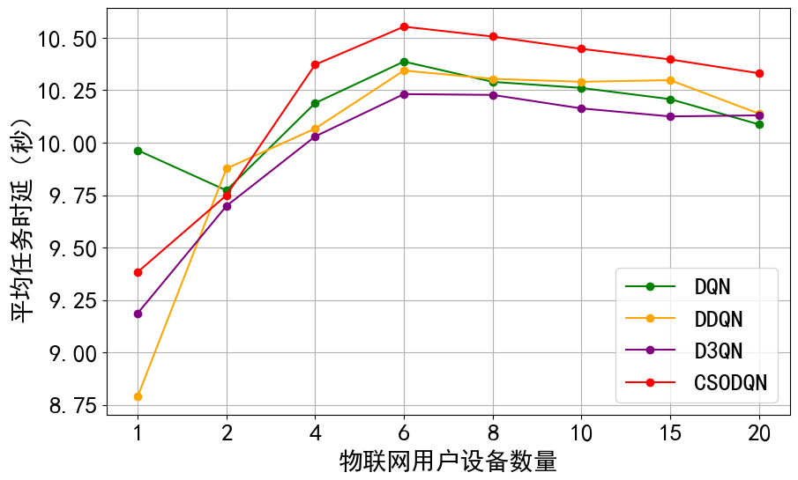
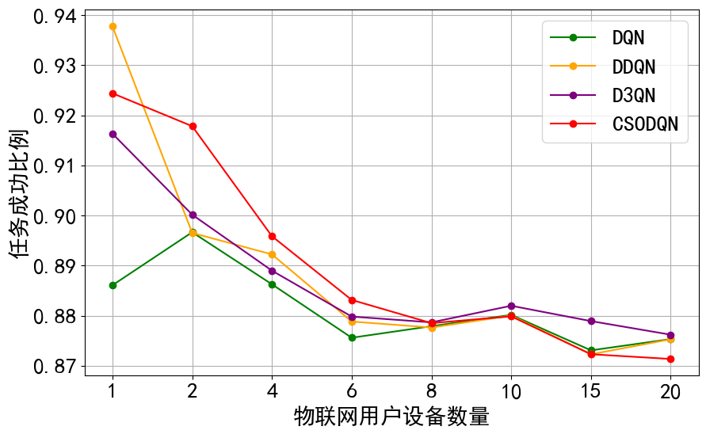
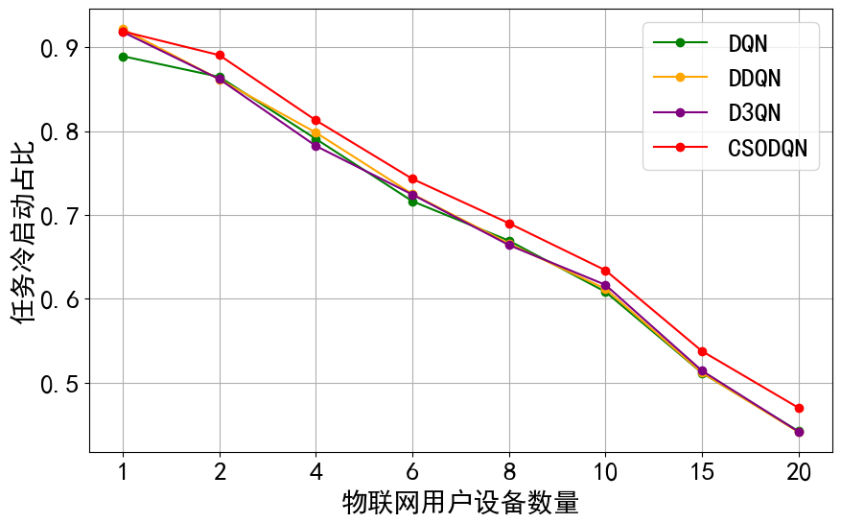
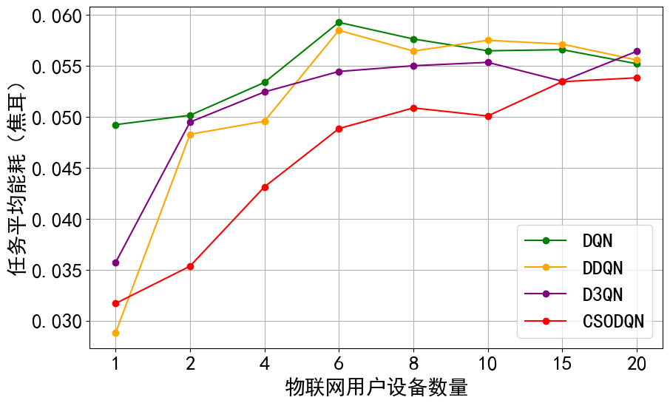
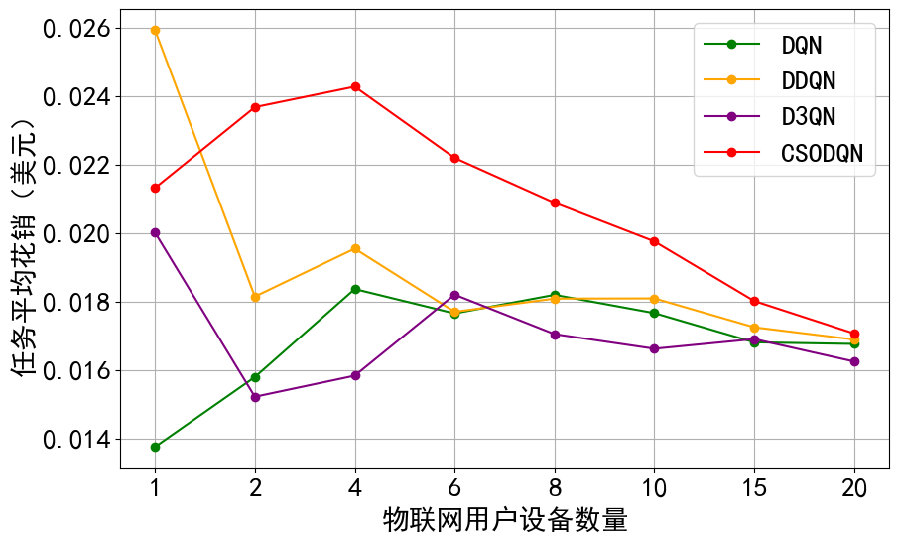
3.1.1 性能评估
不同IIoT设备数量
Notes:
物联网设备数量显著影响着系统中功能请求密度，当物联网设备的数量从1个增加到6个时，多个用户之间对边缘资源的激烈竞争会导致边缘服务器的性能下降，使得平均时延逐渐增高。但我们的方法仍然保持着最高的任务成功比例和收益，并在降低能耗上有最优的效果。

Slide 14
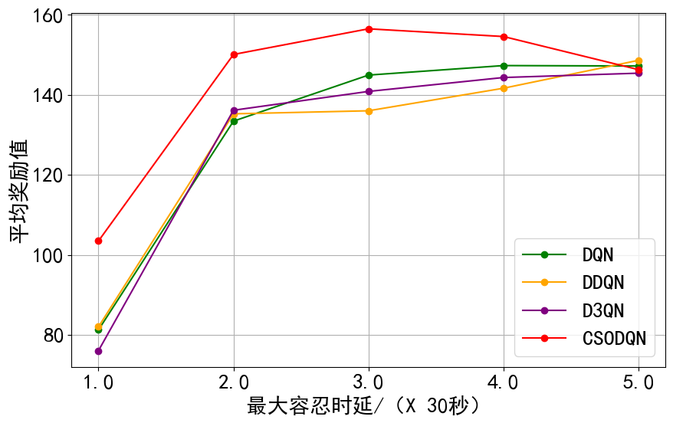
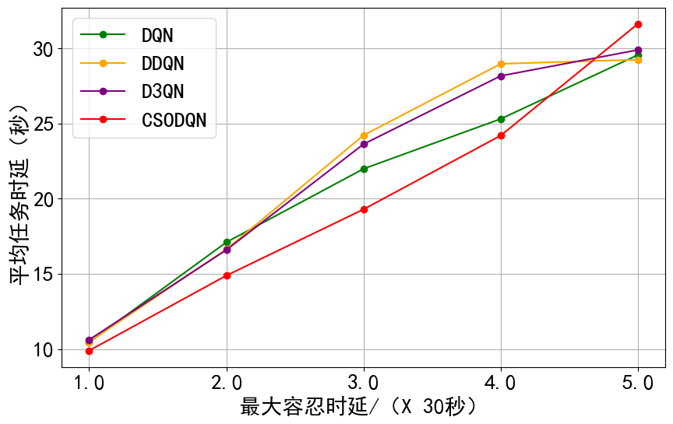
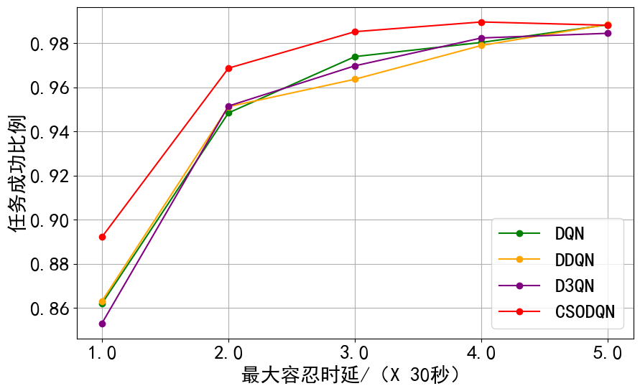
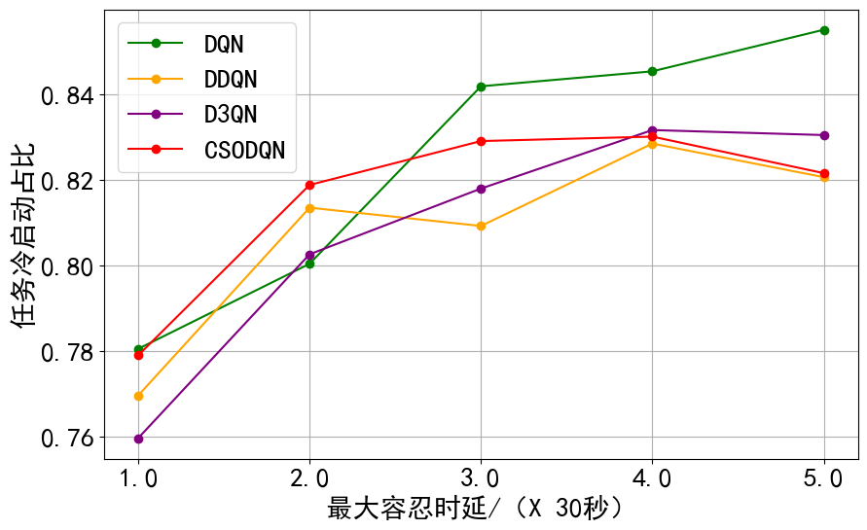
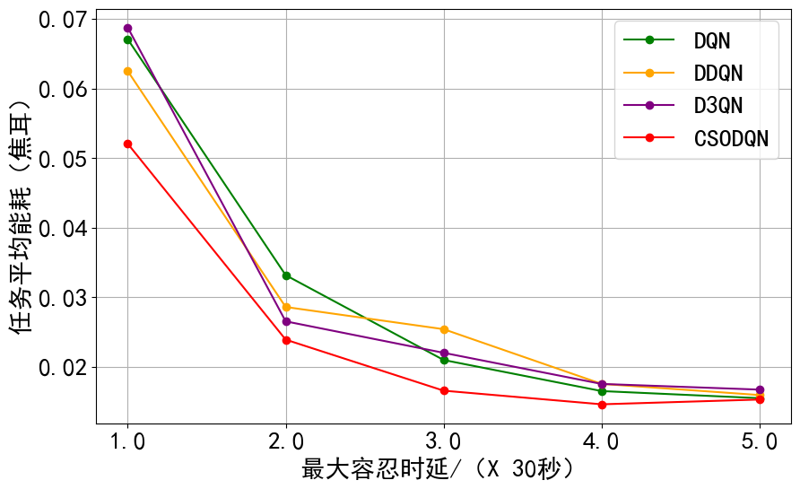
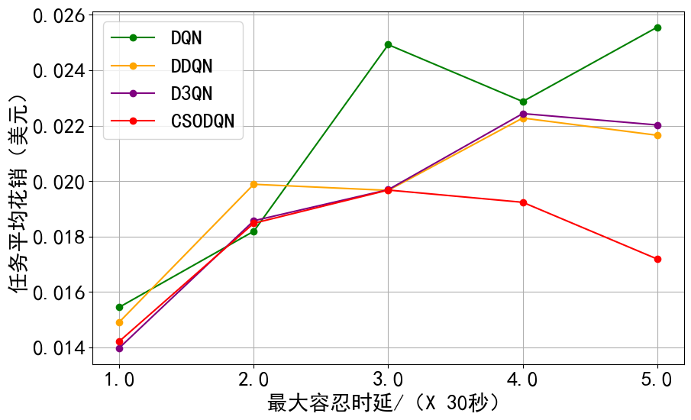
3.1.1 性能评估
不同最大可容忍延迟
Notes:
最大容忍时延的增加，使得系统中的任务成功率大大增加，我们的算法在保证任务成功率的情况下，降低了任务的平均执行时间，减少用户的花销成本，并提高资源利用率。

Slide 15
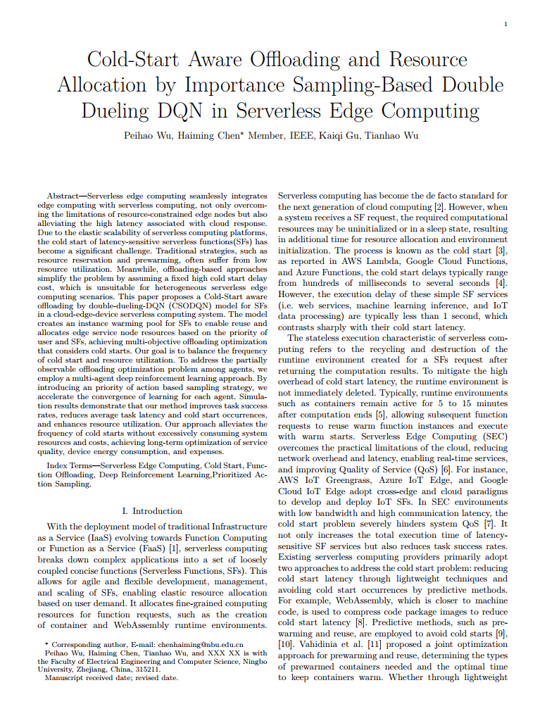
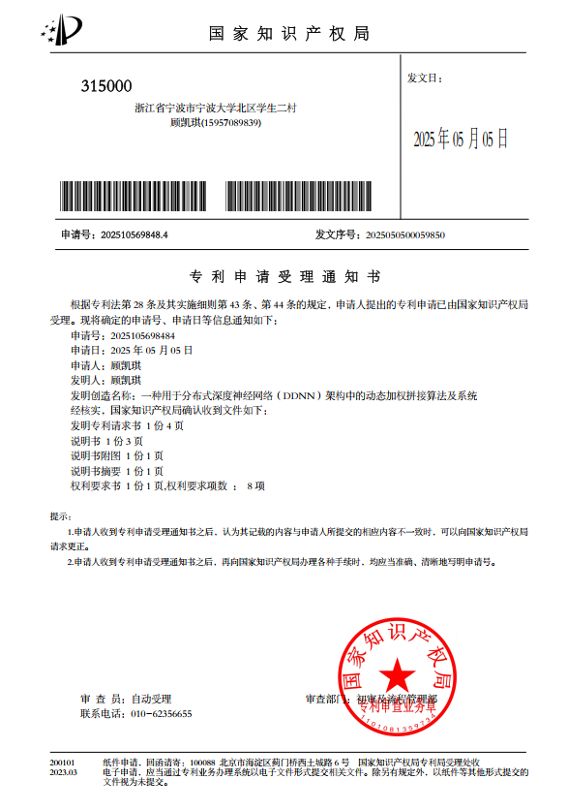
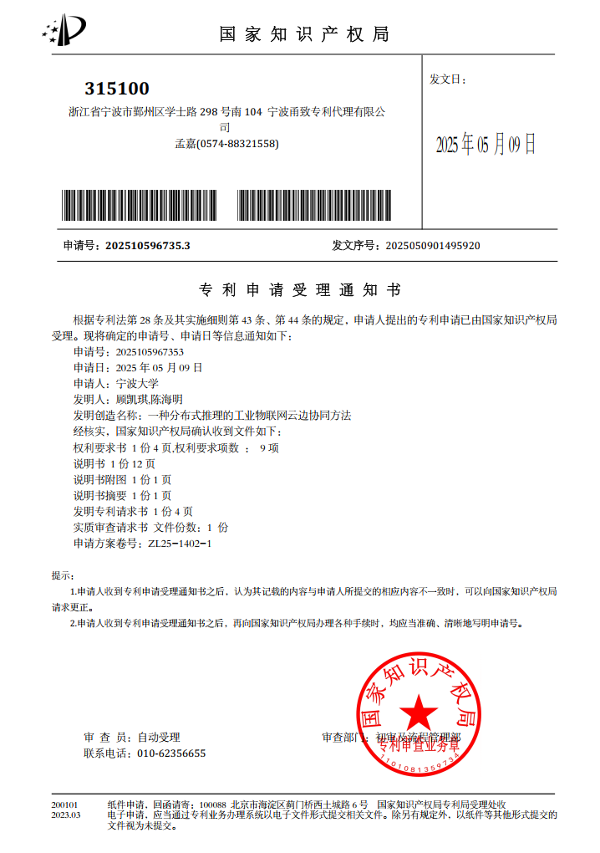
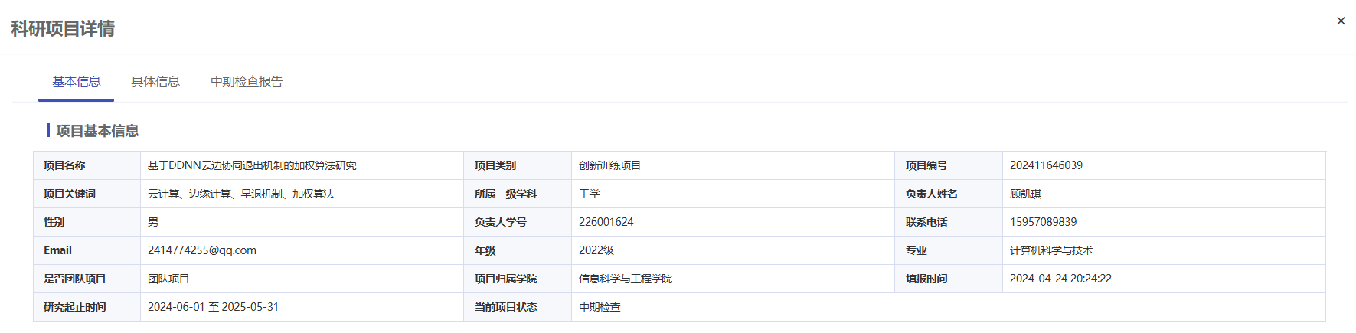
成果展示

Slide 16
请老师批评指正！
汇报人：顾凯琪

